Slide 1
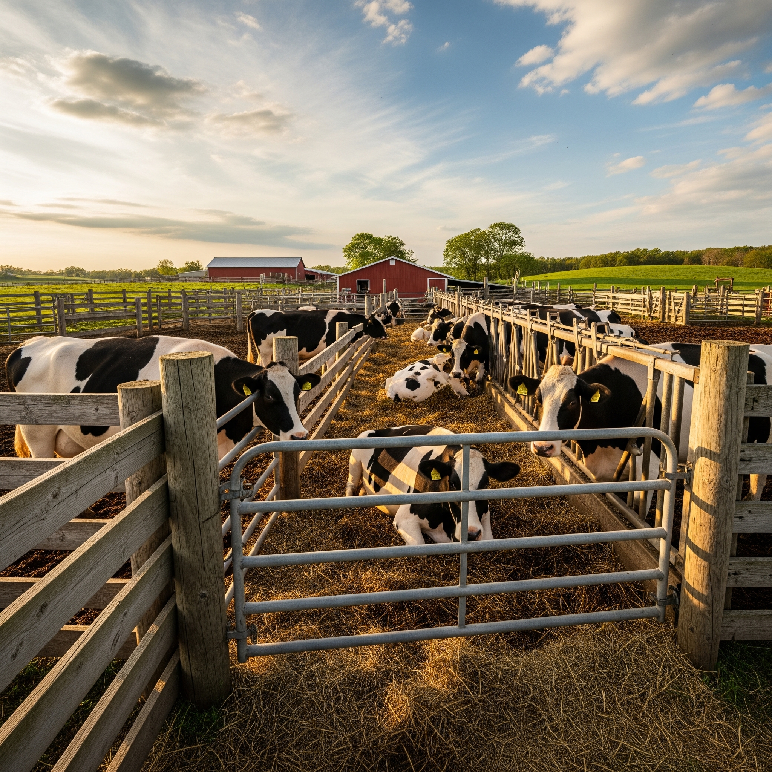
COOPLLACTIA COOP LTDA
CASE PRÁTICO - SICOOB CREDICOM
EDUARDO BRAGA BONFIM
14/05/2026

Slide 2
SOBRE O QUE VAMOS CONVERSAR HOJE?
Entendimento do problema: Fase Inicial, desenho, pesquisas e questionamentos
Quais são os principais pontos que contribuem para o crescimento do negócio?: Perguntas fundamentais, quais análises estamos buscando e quais dados responderão as perguntas.
Modelagem da solução: Modelagem do banco, ferramentas envolvidas no projeto
Resolvendo o problema: Assista o projeto funcionando na prática
Insights finais: O que descobrimos com tudo isso e quais serão os próximos passos?

Slide 3
VAMOS EM FRENTE!

Slide 4
CRESCEMOS…
E AGORA?
Aumento no números de cooperados, refletindo em novos dados sendo gerados de forma recorrente e em diferentes formatos
Crescimento da produção e comercialização refletindo no aumento de esforços operativos, resultando também em um volume de dados maior que precisam ser normalizados.
Expansão na variedade de produtos processados a partir do leite, o que requer uma estrutura de dados que permita analisar lucratividade e comercialização para os canais de distribuição.
Entendimento do problema
Notes:
Nos últimos anos, a cooperativa cresceu em volume de operações, número de cooperados,
variedade de produtos e abrangência logística. Com isso, os dados passaram a surgir de
diferentes frentes do negócio, sem padronização adequada e com pouca governança.

Slide 5
QUEREMOS NOS TORNAR A PRINCIPAL FORNECEDORA DA REGIÃO
REDUZINDO CUSTOS
AUMENTANDO EFICIÊNCIA OPERACIONAL
Entendimento do problema

Slide 6
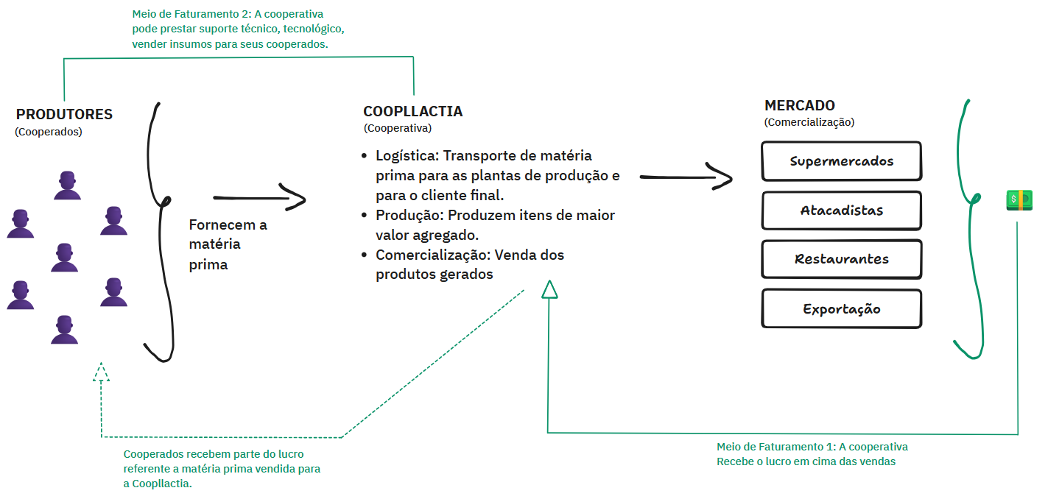
PRIMEIRO É PRECISO ENTENDER
COMO TUDO FUNCIONA
Entendimento do problema

Slide 7
O DESAFIO ESTÁ EM PROCESSAR E LIDAR COM DADOS VINDOS DE DIFERENTES FONTES, FORMATOS DISTINTOS, MAS QUE PRECISAM SE TORNAR A MESMA COISA NO FINAL DO PIPELINE.
Quais são os principais pontos que contribuem para o crescimento do negócio?

Slide 8
ESSES SÃO OS DADOS QUE TRADUZEM A REALIDADE DO NEGÓCIO
Operacional
cooperado
fazenda
coleta
rota
quem é a pessoa/empresa
as propriedades do cooperado
registro diário do volume de leite coletado em cada fazenda
os trajetos utilizados para coleta e entrega
Comercial
produto
producao
entrega
catálogo de produtos fabricados pela cooperativa
ordens de produção na planta industrial
execução logística de cada pedido, com prazo e custo de frete
cliente
pedido
itens_pedido
empresas ou pessoas que compram os produtos da cooperativa
cabeçalho de cada pedido de venda realizado
os produtos dentro de cada pedido, com quantidade e preço
Quais são os principais pontos que contribuem para o crescimento do negócio?
Notes:
cooperados — quem é a pessoa ou empresa associada à cooperativa
id_cooperado, nome, cpf_cnpj, data_adesao, situacao
Problemas: situacao com capitalização inconsistente, datas mal formatadas, duplicatas
fazendas — as propriedades pertencentes a um cooperado
id_fazenda, id_cooperado, nome_fazenda, municipio, area_hectares, qtd_animais_lactacao, raca_predominante
Problemas: nulos em area_hectares, capitalização inconsistente em raca_predominante
coletas — registro diário do volume de leite coletado em cada fazenda
id_coleta, id_fazenda, id_rota, data_coleta, volume_litros, temperatura_c, gordura_pct, proteina_pct, acidez
Problemas: volume negativo, datas mal formatadas, nulos em campos de qualidade do leite, duplicatas
rotas — os trajetos utilizados para coleta e entrega
id_rota, nome_rota, municipio_origem, km_total, veiculo_tipo, ativa
Sem problemas graves — tabela pequena e estável.
produtos — catálogo de produtos fabricados pela cooperativa
id_produto, nome_produto, categoria, unidade, preco_venda, custo_unitario, ativo
Problemas: preco_venda zerado em alguns registros
producao — ordens de produção na planta industrial
id_producao, id_produto, data_producao, linha_producao, volume_entrada_litros, volume_saida, custo_total, lote, validade
Problemas: capitalização inconsistente em linha_producao, nulos em custo_total
clientes — empresas ou pessoas que compram os produtos da cooperativa
id_cliente, nome_cliente, segmento, estado, cidade, cnpj, ativo
Problemas: nulos em cidade e cnpj, capitalização inconsistente em segmento
pedidos — cabeçalho de cada pedido de venda realizado
id_pedido, id_cliente, data_pedido, status, canal, desconto_pct
Problemas: duplicatas, datas mal formatadas, capitalização inconsistente em status
itens_pedido — os produtos dentro de cada pedido, com quantidade e preço
id_item, id_pedido, id_produto, quantidade, preco_unitario, valor_total
Problemas: preco_unitario negativo em alguns registros, valor_total nulo (será imputado depois)
entregas — execução logística de cada pedido, com prazo e custo de frete
id_entrega, id_pedido, id_rota, data_prevista, data_realizada, status_entrega, km_percorrido, custo_frete, ocorrencia
Problemas: data_realizada nula para entregas pendentes, datas mal formatadas
custos_operacionais — custos fixos e variáveis registrados por centro de custo
id_custo, centro_custo, tipo_custo, descricao, valor, data_referencia, competencia
Problemas: capitalização inconsistente em tipo_custo
perdas — ocorrências de perda de volume ou valor em qualquer etapa da cadeia
id_perda, etapa, tipo_perda, data_perda, volume_litros_ou_kg, valor_estimado, id_cooperado, id_producao, id_entrega, descricao
Problemas: os três IDs são opcionais dependendo da etapa

Slide 9
TABELAS ADICIONAIS
Suporte
cooperado
perda
producao
ocorrências de perda de volume ou valor em qualquer etapa da cadeia
entrega
custo
custos fixos e variáveis registrados por centro de custo
Quais são os principais pontos que contribuem para o crescimento do negócio?

Slide 10
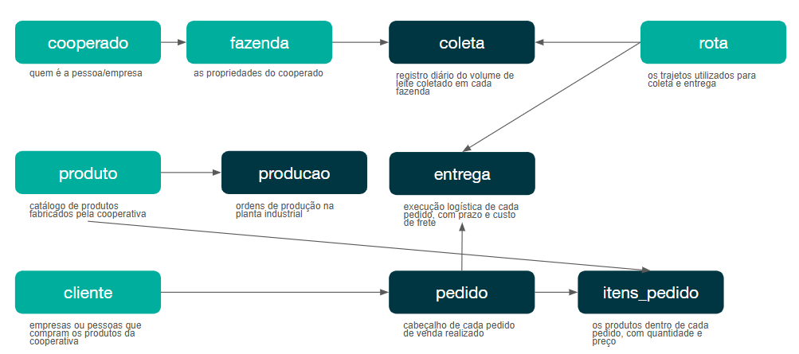
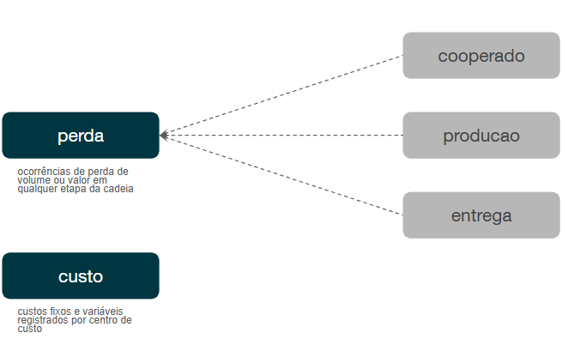
IREI FOCAR EM SIMULAR DADOS DE DIFERENTES FORMAS AQUI NESTE PONTO
Considerando que o principal desafio em um cenário como esse é lidar com dados em vários formato, decidi simular um caso focado no recebimento de dados de coleta e entrega que são fornecidos de forma desestruturada.
Sendo assim, a camada Bronze do sistema vai receber todas as informações da maneira que foi informada pelo cliente e na sequência o dados vai ser trabalhado para aderir aos requisitos de negócio.
Quais são os principais pontos que contribuem para o crescimento do negócio?

Slide 11
A ESCOLHA DAS FERRAMENTAS PREZA PELA CONSISTÊNCIA,
MANUTENABILIDADE E ESCALA
Python
dbt
PostgreSQL
Docker
DBeaver
Claude Sonnet e GPT-4o
Modelagem da solução

Slide 12
ARQUITETURA
Camadas Medalhão - Garantia de governança e processos
BRONZE
SILVER
GOLD
Idempotência
Rastreabilidade
Troubleshooting
Observabilidade
O tratamento das inconsistências isolado
Limpeza
Padronização
Deduplicação
Validação
KPIs
Agregações
Visão Analítica
stg_ prefix
mart_ prefix
Raw data should be immutable.
Transform Data
Analytics Layer
Modelagem da solução

Slide 13
CICLO DE VIDA DOS DADOS
Data Science
Dados Crus
dbt
PostgreSQL
BI
Envio feito por planilhas de Excel, com células em branco e registros incompletos
Tratativa dos dados em SQL e adição de regras de negócio
Armazenamento e interface dos dados para que seja oferecidas as áreas de negócio
Gen AI
Escolha pautada no fato de ser uma ferramenta que já possui uma série de artefatos para construir uma arquitetura escalável, com boa observabilidad e possui ferramentas integradas que facilitam testes entre outros tópicos.
(Execução em Docker*)
Observação: Pela solução ter sido inspirada em pipelines modernos, os DDLs não cobrem relacionamentos. Para validação mais detalhada da integridade referencial do banco, o DBT possui ferramentas como a “relationships” para realizar testes em cima disso.
Modelagem da solução

Slide 14
APRESENTAÇÃO DO FUNCIONAMENTO DO PROJETO
Resolvendo o problema

Slide 15
SE ESSE PROJETO FOSSE PARA PRODUÇÃO PODERÍAMOS PENSAR NOS SEGUINTES ASPECTOS
Negócios
Técnicos
Ranking de cooperados e clientes: Bonificação e programas de incentivo
Previsão de demanda: Data Science
Análises comerciais avançadas, como churn, RFM, segmentações
Carga Incremental
Conectar os dados da camada Gold a uma ferramenta de BI
Sistema interno de padronização de entrada de dados
Insights Finais

Slide 16
OBRIGADO!
LINK PARA O REPOSITÓRIO NO GITHUB: https://github.com/ebbonfimm/case_sicoob_coopllactia
EDUARDO BRAGA BONFIM
14/05/2026

